Slide 1

IPD数字化-面临的问题和挑战
共性
特性
文化和观念的冲突
组织和人才的能力缺失
缺乏业务场景和应用模块分析
ICT新技术的驾驭和整合
IT战略与业务战略，IT与业务如何紧密结合
如何兼顾企业架构的前瞻性和实操性，现有IT如何过渡
数据分散，缺乏定义，关系复杂
一个长期的系统工程
持续降成本
持续提效率
快速响应不确定业务变化
资源和数据的有效整合与利用
服务化组织能力提升
业务集中化，平台化
智能化等新技术应用

Slide 2
企业数字化总体架构蓝图参考(横向流程贯通，纵向能力贯通)
黄色部分为是否去掉
客户协同
供应商/合作伙伴协同
按角色统一操作入口，提升作业效率
认识
研究与了解
选择
购买
交付
使用和维护
快速合作
能力准备
方案构建
市场营销
交易
服务交付
盈利晋升
客户
合作伙伴
供应商
员工
主业务价值流
企业市场销售价值流
产品研发价值流
生产制造价值流
端到端集成
营销
产品规划管理
采购
销售
产品需求管理
库存
业务能力
供应
产品交付管理
生产制造
服务
产品生命周期管理
物流
管控
服务能力
HR、财经、流程IT，安全等数字化作业与管理能力
数据能力
数字化运营
数据采集
数据清洗
数据分析
数据展示与运营
数据资产管理
统一，标准化
客户数据
员工数据
产品数据
合同数据
供应数据
制造数据
财务数据
数据底座
技术能力
云化的IT平台
敏捷，兼容
沟通协作
虚拟化服务
计算服务
集成服务
开发服务
网络服务
存储服务
安全服务

Slide 3





















IPD领域数字化-流程，作业，人的效率和质量全面提升
产品全生命周期数字化
系统架构分层支撑
理解
市场
市场细分
市场管理流程(MM)
交互层
业务行为活动
数据展示
组合分析
制定细分策略与计划
整合优化业务计划
管理业务计划并评估绩效
业务计划
工具层
CAD
CAE
CAM
CAPP
中长期需求
需
求
管
理
流
程
产品路标
仿真
AI
AR
XX创新应用
中短期需求
领域协同层
集成产品开发流程(IPD)
项目任务书
概念
计划
开发
验证
发
布
生命周期
机电协同
开发平台
软件
开发平台
试制管
理平台
工艺管
理平台
XXXX
平台
OR（产品包需求）
PCR
临时/紧急产品需求
PCR（计划变更请求）
PLM
（产品生命周期管理平台）
产品特性和配置
主干应用层
生产制造流程-MES
产品
基本信息管理
项目
管理
需求
管理
产品数据管理
生产制造需求
计划管理
生产管理
仓存管理
成本管理
研发云
R&D@Cloud
集中实验室
Lab as a Service
业务能力
仿真云
持续集成云
设计云
项目管理
质量管理
配置管理
数据管理
度量管理
成本管理
桌面云
杀毒云
测试云
分析云
需求管理
系统设计
结构设计
硬件设计
软件设计
UCD
虚拟机(VM)
统一IT基础设施资源池
测试验证
仿真能力
试制能力
选型认证
DFX
……
DC-1
DC-2
DC-3
DC-4
…
重构作业模式，研发走向极速、敏捷

Slide 4
IPD领域数字化-流程，作业，人的效率和质量全面提升
产品全生命周期数字化
系统架构分层支撑
层次化的系统架构，服务化的能力模型，标准和共享的数据底座：
1.业务流程层：活动流程化，自动化连接，协作协同无断点；具有统一的系统入口和操作方式；
2.业务能力层：识别业务单元，以明确的业务服务提供能力支撑；
3.业务数据层 ：全生命周期数据管理。数据清晰化，规范化，归一化，共享化；杜绝数据搬家，数据孤岛；数据采集，清洗，建模分析和展示全部系统化；以数据为纽带，与市场，制造等领域无缝，自动对接；
4.IT系统和工具：主干应用，辅助应用和末端工具相结合，形成对业务流程和活动的全面支撑；系统间流程化集成连通，减少系统孤岛，减少系统功能重叠和缺失；
5.技术平台：新技术，既有技术，工具和平台的组合创新及应用，提升业务点，业务流程效率和质量，降低研发和管理成本；私有云化底层支撑
6.安全：完整，齐备，标准的安全管理规范和手段。
理解
市场
市场细分
市场管理流程(MM)
交互层
业务行为活动
数据展示
组合分析
制定细分策略与计划
整合优化业务计划
管理业务计划并评估绩效
业务计划
工具层
CAD
CAE
CAM
CAPP
中长期需求
需
求
管
理
流
程
产品路标
仿真
AI
AR
XX创新应用
中短期需求
领域协同层
集成产品开发流程(IPD)
项目任务书
概念
计划
开发
验证
发
布
生命周期
机电协同
开发平台
软件
开发平台
试制管
理平台
工艺管
理平台
XXXX
平台
OR（产品包需求）
PCR
临时/紧急产品需求
PCR（计划变更请求）
PLM
（产品生命周期管理平台）
产品特性和配置
主干应用层
生产制造流程-MES
产品
基本信息管理
项目
管理
需求
管理
产品数据管理
生产制造需求
计划管理
生产管理
仓存管理
成本管理
研发云
R&D@Cloud
集中实验室
Lab as a Service
业务能力
仿真云
持续集成云
设计云
项目管理
质量管理
配置管理
数据管理
度量管理
成本管理
桌面云
杀毒云
测试云
分析云
需求管理
系统设计
结构设计
硬件设计
软件设计
UCD
虚拟机(VM)
统一IT基础设施资源池
测试验证
仿真能力
试制能力
选型认证
DFX
……
DC-1
DC-2
DC-3
DC-4
…
重构作业模式，研发走向极速、敏捷

Slide 5
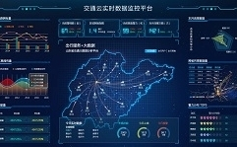
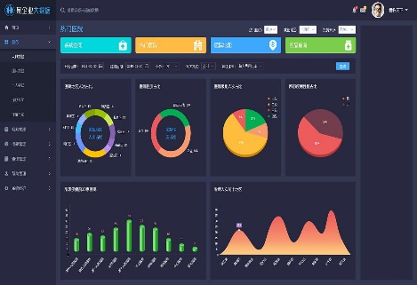
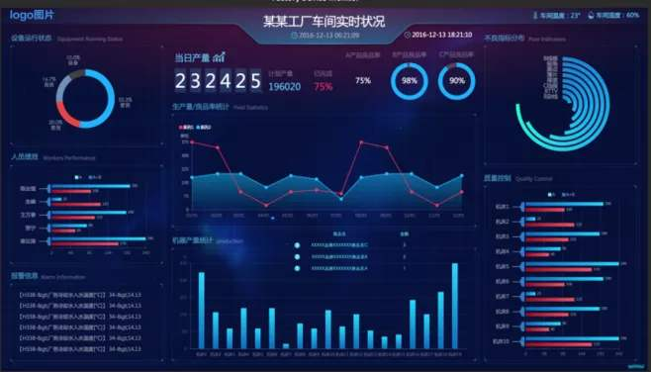
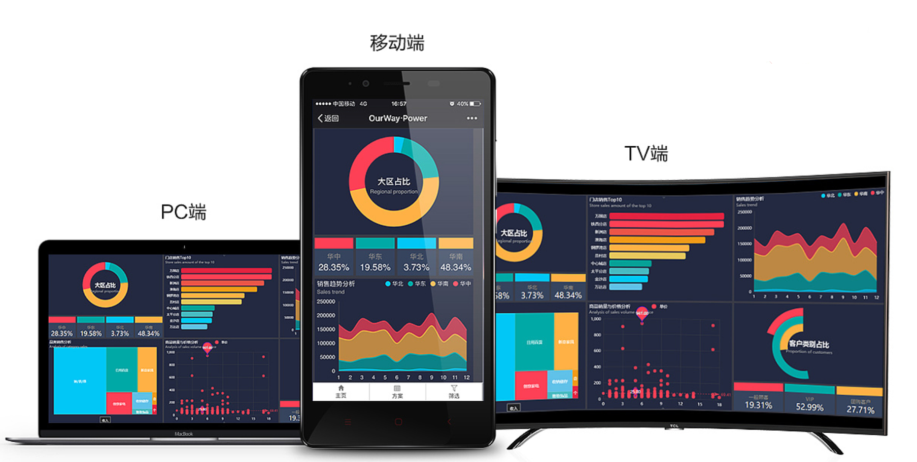
IPD领域数字化-无处不在的数字化，运营管理和经营决策
管理决策
绩效评价
结果的监控和管理
个人和组织管理
基于数据的管理能力提升，随时随地获取满足要求的数据的能力
运营管理
协同合作
过程的监控和管理
流程，活动，系统，人

Slide 6
IPD领域数字化转型建议(一)
建议一：设定明确的目标，牵引规划和阶段工作制定
建议二： 选择合适的落地模式，既对准长期目标，又满足短期收益的显性化体现
统一，全面数字化规划和设计
统一，简化用户入口
1、自顶向下，整体IT规划，设计和实施
一个
数字化
IPD
4个模式
2、先定标准，分业务领域设计和实施，后期整合
统一，规范化标准和方法
统一，标准化数据底座和系统集成
3、创新应用优先，从”点式”创新带动线面发展
统一，强化项目管理和运作
统一，服务化IT应用功能和管理
4、先以数据展示为主，逆向推动各领域业务数据治理

Slide 7
准确，有效的企业架构 规划，设计及持续看护
架构愿景、路标
提供策略
指引流程设计
提供策略
指引应用设计
战略
识别功能需求，
明确流程视图及业务流程，
提供场景用于验证方案
业务架构
应用架构
明确IT如何支撑流程
提供实体信息、信息链/数据源，以明确数据流向
识别业务对象，提供流程视图及业务流程
提供实体信息、信息链/数据源，以明确数据流向
提出非功能性需求
提供技术平台
数据架构
提出技术集成需求
技术架构
提供MDM等信息，为数据源的选取提供依据
架构治理

Slide 8
华为数字化架构设计原则
业务能力组件化，服务化，实现流程灵活编排
IT能力以服务的方式提供，服务的访问和交互通过接口方式实现
每个数据必须定义唯一的数据源和数据OWNER，实现数据同源，以保证跨系统/跨流程的信息一致
设计原则
通过服务化构建轻量级，分层解耦的IT产品能力，分为前台，中台和后台，相互之间通过服务进行交互
Iaas/Paas (技术平台和网络基础设施)实现全面云化，从而支撑实现华为数字化

Slide 9
基于企业架构形成企业IT框架
数字化愿景
流程与IT治理
客户体验
业务变革
数字化的业务
强大的IT
IT安全
安全运营能力
生产IT
业务流的效率
办公IT
人的效率
IT运营
IT卓越运营能力
安全
清晰化，服务化的应用
运营
清洁，汇聚的数据
平台IT
IT管理的效率
移动化，云化，敏捷的IT平台
强有力的领导力
典型的企业IT框架
数字化的企业IT框架

Slide 10
IPD领域数字化转型建议(二)
建议三：遵循规范方法，先规划后实施，稳步推进IPD数字化变革
建议四： 建立有力的变革体系、IT组织与治理体系，支撑IPD数字化变革
IPD数字化变革管理委员会
转型愿景和目标
架构设计方法和流程
架构委员会
PMO
架构蓝图设计
变革方案设计与实现
管理体系固化和运营
业务架构
规划&运作管理
应用架构
标准规范&赋能
架构设计平台和工具
4A集成设计；架构资产管理和运营；技术平台；数字装备
技术架构
数据架构
架构治理和度量
原则，标准和规范；治理组织；架构评审；指标度量
XX项目
XX项目
架构能力建设
文化和组织；角色和技能；培训赋能；项目实战
XX项目
数字化转型治理架构框架
变革管理组织架构

Slide 11
华为IT三大体系
Strategy and Planning
IT战略与规划体系
Enterprise Architecture
IT架构体系
Program Management
IT管理体系
（IT项目管理／运维）

Slide 12
华为数字化方法论
坚持1个企业级转型战略，把数字化转型定位为企业级战略，全局谋划。
创造2个保障条件，通过组织转型激发组织活力，通过文化转型创造转型氛围。
贯彻3个核心原则，将核心原则贯穿转型全过程，保证转型始终在正确的轨道上。
推进4个关键行动，通过4个关键行动控制转型关键过程。
企业级
转型战略
组织
机制
文化
氛围
战略+
执行统筹
业务+
技术驱动
自方+
合作并重
顶层
设计
平台
赋能
生态
落地
持续
迭代
自我进化
Notes:
数字化战略是指筹划和指导数字化转型的方略，在高层次上面向未来，在方向性全局性的重大决策问题上选择做什么，不做什么，数字化转型是企业长期的战略，是企业总体战略的重要组成部分，以战略为指引开展数字化转型，将大大提高转型成功的概率。
数字化转型战略主要包括：
数字化转型愿景和使命。
数字化转型定位目标。
新商业模式，新业务模式，新管理模式。
数字化转型战略举措。

Slide 13
融合，统一的组织保障(以华为为例)
公司层面
变革管理指导委员会
ESC
顾问小组
ESC：变革决策
决策变革策略及规划
决策变革项目组合和投资
批准流程架构及信息架构
PO：变革管理&项目管理
组织起草变革规划
变革项目管理
变革管理：沟通培训、利益关系人分析
EAC：
管理业务架构、信息架构、应用架构、技术架构
批准应用架构及技术架构
领域3T：本领域变革项目管理、流程及能力建设
本领域变革项目管理
流程建设与运营
能力持续提升
变革项目管理办公室
PO
企业架构管理委员会
EAC
专业管理能力
专业技术能力
规划&运作管理
制定规范&赋能
BA
SAG
IA
SAG
AA
SAG
TA
SAG
IPD
3T
CRM 3T
ISC
3T
FIN
3T
XXX
3T
EBG
3T
CBG
3T
PMO
RAMT
专职为主的执行能力
领域层面
注：3T- BT&IT MT （业务变革与IT管理团队）

Slide 14
风险识别(例)
业务流程的梳理和规范是基础，领导的支持和资源保障是前提
类别 | 风险描述 | 影响因素 | 规避/应对措施 | 其它
文化 | 不认同数字化价值，不接受数字化架构设计框架和方法 | 数字化变革获得整体支持和执行力的基础 | 领导支持，持续的宣传，培训和引导 | 重点参照：对数字化的理解力，整体的，对能力提升的意愿度
流程 | 流程咨询只到（L1-L3），L4、L5、L6层规划不细致； 流程不完整，或只有部门间的流程，未细化部门内的业务流程 | L4层以下规划，可能会冲突到上层L3以及以上层级； 部门内的流程，可能对部门流程对接有冲突； 部门内部对IPD流程规划的理解和执行能力 | 冲突时，进行深度分析，两全相害取其轻，以最优化的方案，最小的代价来解决冲突问题； 增加部门岗位或职责兼职比例，协调业务流程，人员进行最佳适应匹配； 以公司执行力强推业务，先固化，再僵化，再优化； | 重点参照：流程完整度，流程相关规范，标准的完备度，流程的管理和监控，组织接受度，往期执行情况
组织&能力 | 功能或专业组织不齐备度，部分角色缺失，或数量和能力不匹配 | 不能有效的落实各项规划，设计和落地任务 | 建立变革的专业组织和运作管理组织； 引入外脑，内外部人员相结合 建立适度的激励和淘汰机制 | 重点参照：现有组织的能力水平，领导支撑力，团队执行力，跨组织配合情况等
IT | 现有系统与新平台，工具在规则，功能和数据，集成等方面存在相互冲突； | 影响现有系统的在新业务流程中的操作和流程节点变迁，引发数据对象和数据规则冲突； 磨合期拉长、功能点满足度低； | 评估新旧系统的功能点匹配度，新旧系统适度优化； 按领域划分组，交叉测试和DRY RUN； 多方建议借鉴丰富的经验来解决功能满足度问题； | 重点参照：整体的规划和设计能力，整合各种技术和工具
数据 | 历史数据梳理优化周期过长，甚至部分数据难以清洗 新旧数据共存，但无法相互兼容 | 历史数据的数据清洗和分析会导致项目周期将延长 错误，不兼容的历史数据系统平台留下风险隐患； 对数据治理工作的信心 | 完备的数据迁移计划； 数据分批次，缩小单次清理范围 标准化开发接口，清晰化业务逻辑，减少数据异常发生； | 重点参照：明确数据标准，确定统一，共享和规范的管理耀球

